Slide 1
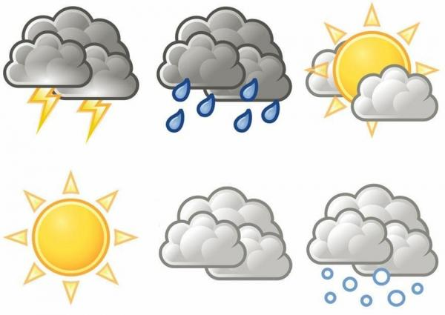

FRANÇAIS
6-classe
THÈME: PARLONS DU CLIMAT!

Slide 2
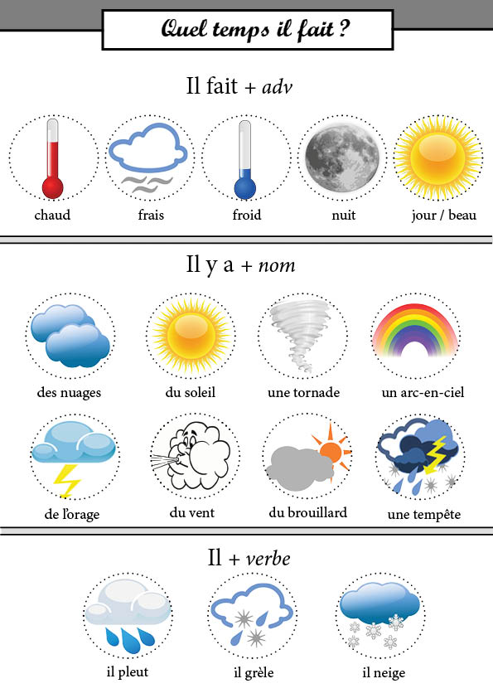

Slide 8
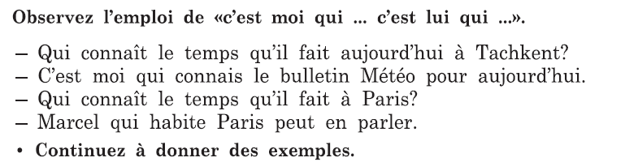

Slide 9
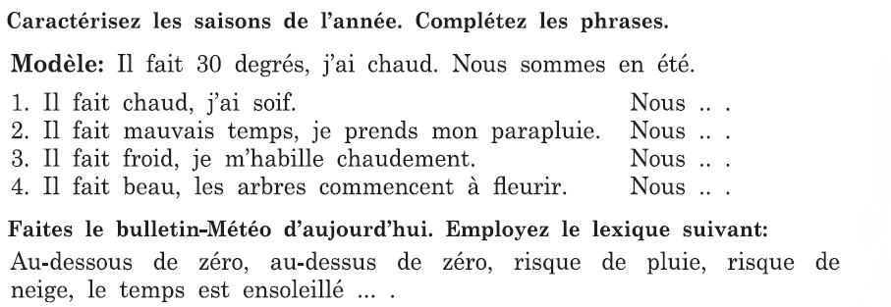

Slide 10



Slide 14
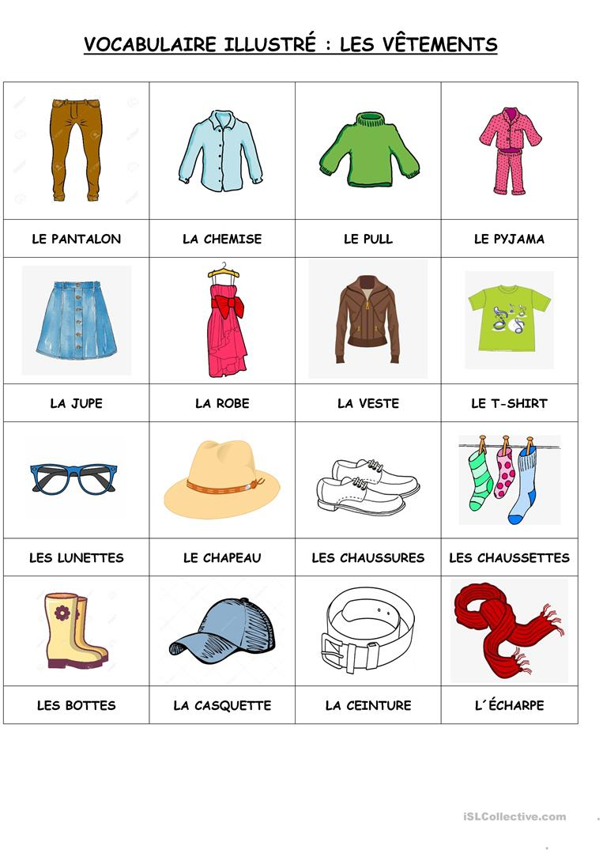

Slide 19



1. Faites les activités à la page 126.
2. Apprenez par coeur les noms des vêtements.

Slide 20


